Slide 1
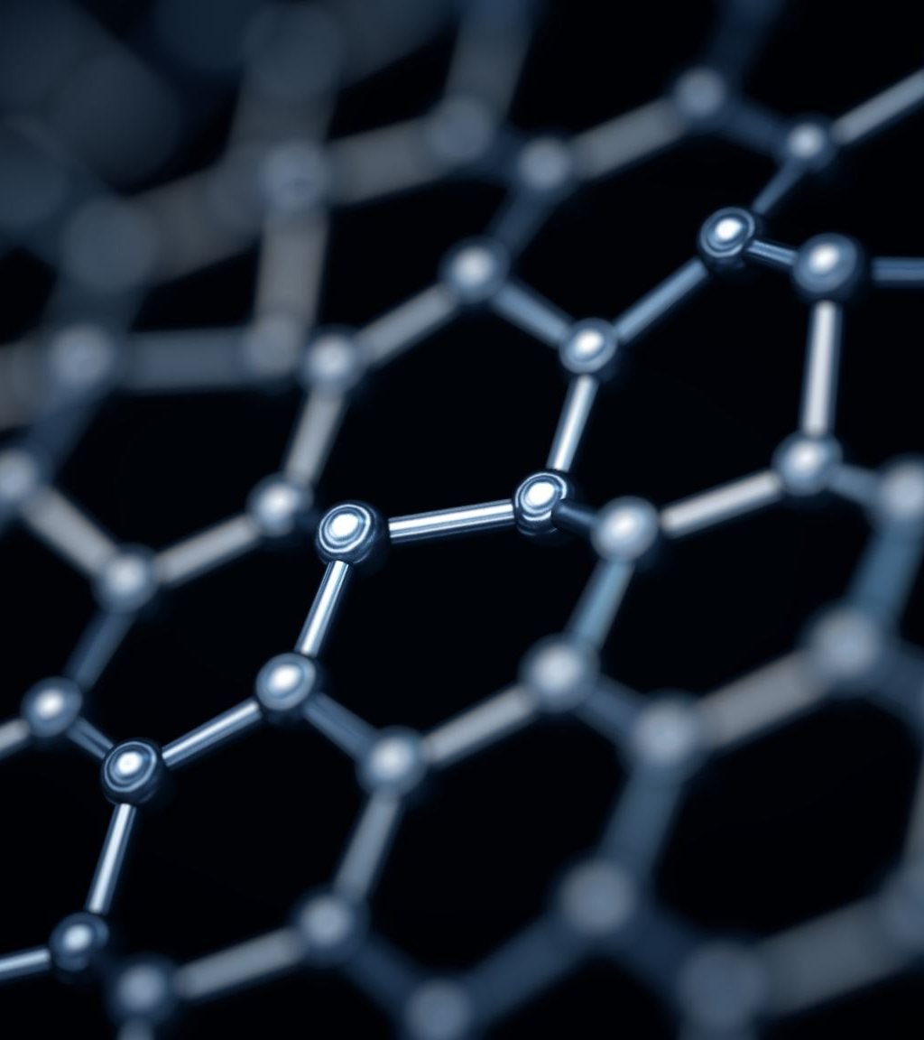
Πανεπιστήμιο Θεσσαλίας Τμήμα Επιστήμης Τροφίμων & Διατροφής
Οργανική Χημεία
4^{η} Ενότητα
Δρ. Χατζημητάκος Θεόδωρος,
M.Sc., M.Ed., Ph.D

Slide 2
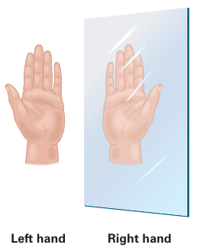
Το αριστερό και το δεξί χέρι δεν είναι πανομοιότυπα, αλλά εμφανίζουν σχέση κατοπτρική (ειδώλου-αντικειμένου)
Η χειρομορφία (chirality) είναι σημαντική στην οργανική χημεία. Προκύπτει κυρίως ως συνέπεια της τετραεδρικής στερεοχημείας των sp³-υβριδισμένων ατόμων άνθρακα.

Slide 3
Μόρια του τύπου CH3X και CH2XY είναι ταυτόσημα με τα κατοπτρικά τους είδωλα. Δεν εμφανίζουν χειρομορφία
Μόρια με γενικό τύπο CHXYZ δεν είναι ταυτόσημα με το κατοπτρικό τους είδωλο, αλλά σχετίζονται με το κατοπτρικό του είδωλο, ακριβώς όπως το δεξιό χέρι με το αριστερό.
Μόρια με γενικό τύπο CHXYZ που δεν ταυτίζονται με το κατοπτρικό του είδωλο λέμε ότι εμφανίζουν χειρομορφία.
Μόρια που δεν είναι ταυτόσημα με το κατοπτρικό τους είδωλο ονομάζονται εναντιομερή (σχέση δεξί-αριστερού χεριού)

Slide 5
Ένα μόριο δεν είναι χειρόμορφο, αν περιέχει κάποιο επίπεδο συμμετρίας
Ένα μόριο που διαθέτει κάποιο επίπεδο συμμετρίας σε οποιαδήποτε από τις πιθανές διαμορφώσεις, θα πρέπει να είναι ταυτόσημο με το κατοπτρικό του είδωλο και επομένως χαρακτηρίζεται ως μη χειρόμορφο.
Η πιο κοινή, αλλά όχι η μόνη, αιτία χειρομορφίας στα οργανικά μόρια είναι η παρουσία ενός τετραεδρικού ατόμου άνθρακα συνδεδεμένου με τέσσερις διαφορετικές ομάδες. Τέτοιοι άνθρακες αναφέρονται ως κέντρα χειρομορφίας ή στερεογονικά κέντρα ή ασύμετρα κέντρα.

Slide 6
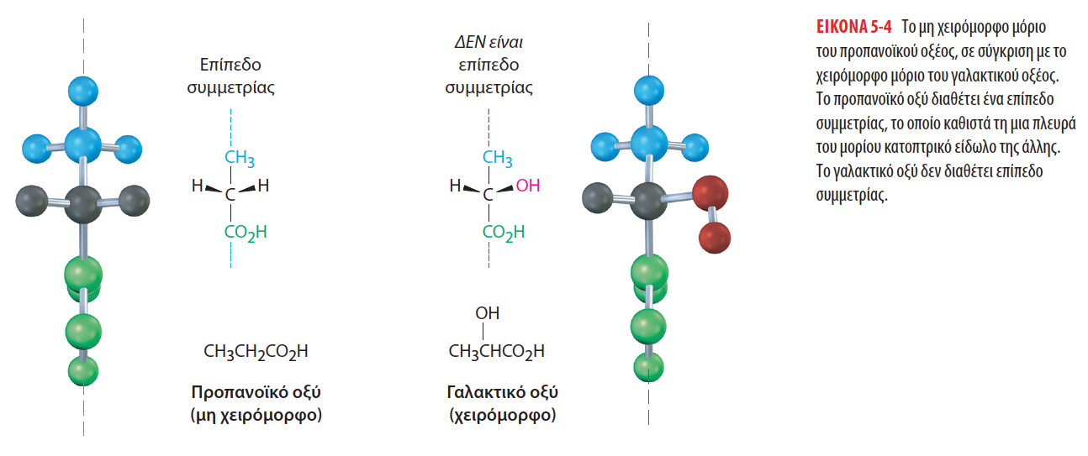
John McMurry, ΟΡΓΑΝΙΚΗ ΧΗΜΕΙΑ, ΠΕΚ 2016, www.cup.gr

Slide 7
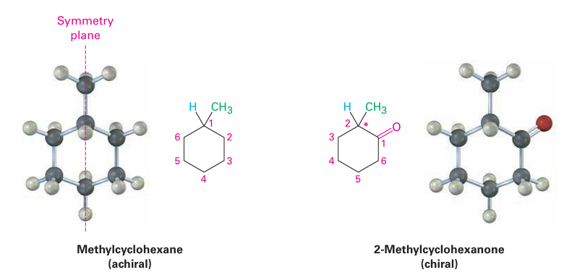
Οι άνθρακες -CH2-, -CH3, C=C και C≡C δεν μπορούν να αποτελέσουν ασύμμετρα κέντρα

Slide 8
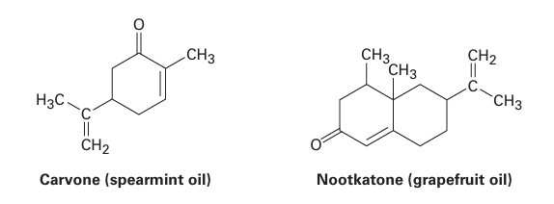
Εντοπίστε τα στερογονικά κέντρα

Slide 9
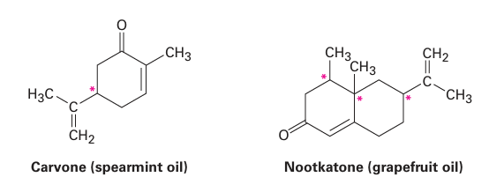

Slide 10
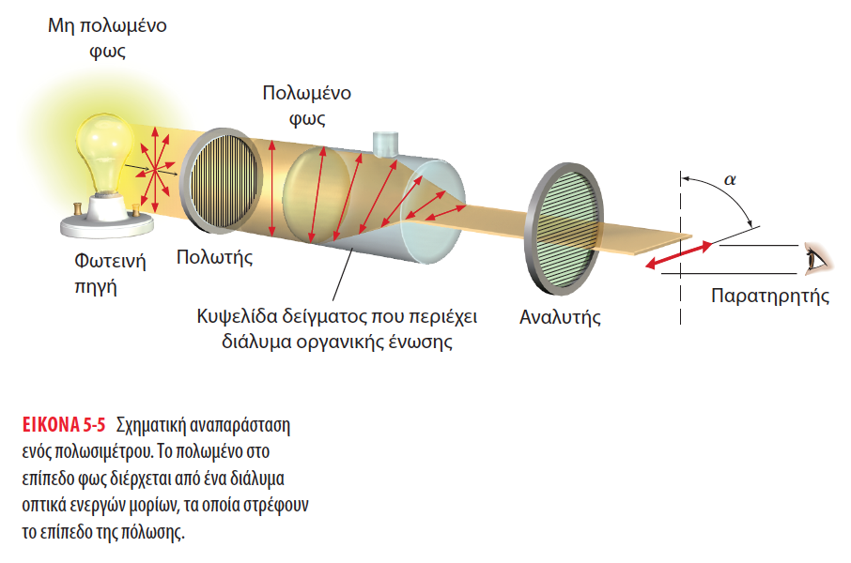
John McMurry, ΟΡΓΑΝΙΚΗ ΧΗΜΕΙΑ, ΠΕΚ 2016, www.cup.gr
Μια δέσμη φωτός αποτελείται από ηλεκτρομαγνητικά κύματα που ταλαντώνονται σε άπειρο αριθμό επιπέδων, κάθετων προς τη διεύθυνση διάδοσής του.
Όταν μια δέσμη πολωμένου φωτός διέλθει από ένα διάλυμα οργανικών μορίων (π.χ. ζάχαρη) το επίπεδο πόλωσης στρέφεται κατά μια γωνία α.
Αυτή την ιδιότητα δεν την εμφανίζουν όλες οι οργανικές ενώσεις. Αυτές που την εμφανίζουν ονομάζονται οπτικά ενεργές.
(-) αριστερή στρέψη του φωτός
(+) δεξιά στρέψη του φωτός

Slide 11
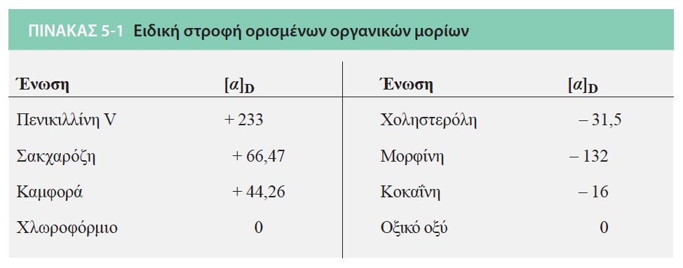
John McMurry, ΟΡΓΑΝΙΚΗ ΧΗΜΕΙΑ, ΠΕΚ 2016, www.cup.gr

Slide 12
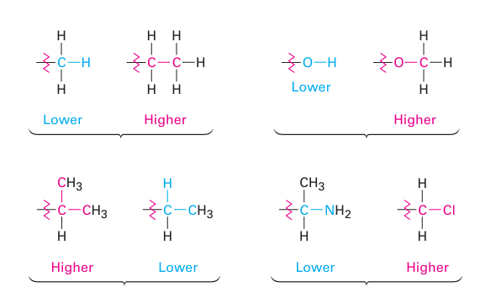
Κανόνες προτεραιότητας για τον προσδιορισμό της στερεοαπεικόνισης
1) Τα 4 άτομα του στερεογονικού κέντρου κατατάσσονται με βάση των ατομικό τους αριθμό.
2) Αν δεν μπορούμε να αποφασίσουμε με τα πρώτα άτομα, συνεχίζουμε με τα επόμενα, μέχρι να βρεθεί διαφορά

Slide 13
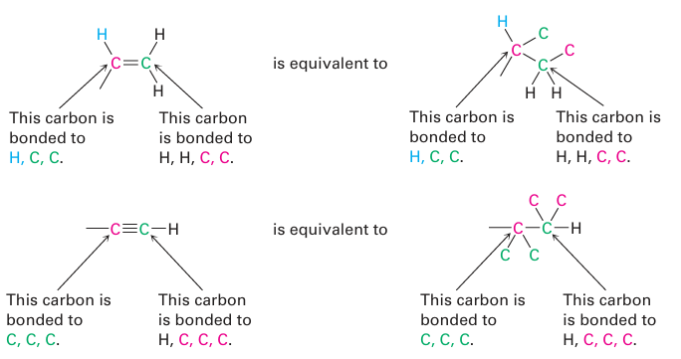
3) Άτομα με πολλαπλούς δεσμούς, είναι ισοδύναμε με ίσο αριθμό ατόμων συνδεδεμένα με απλούς δεσμούς

Slide 14
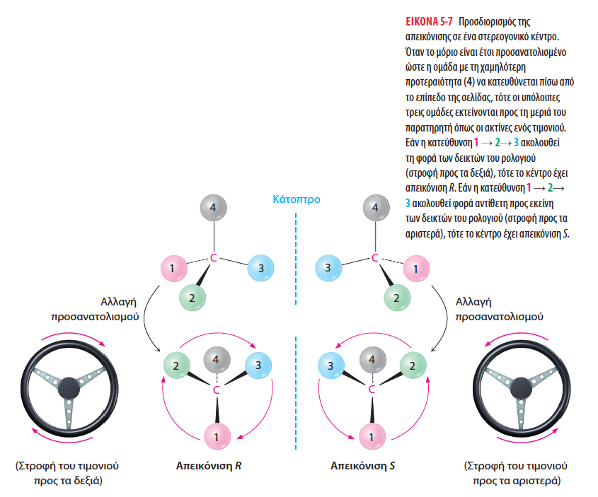
John McMurry, ΟΡΓΑΝΙΚΗ ΧΗΜΕΙΑ, ΠΕΚ 2016, www.cup.gr

Slide 15
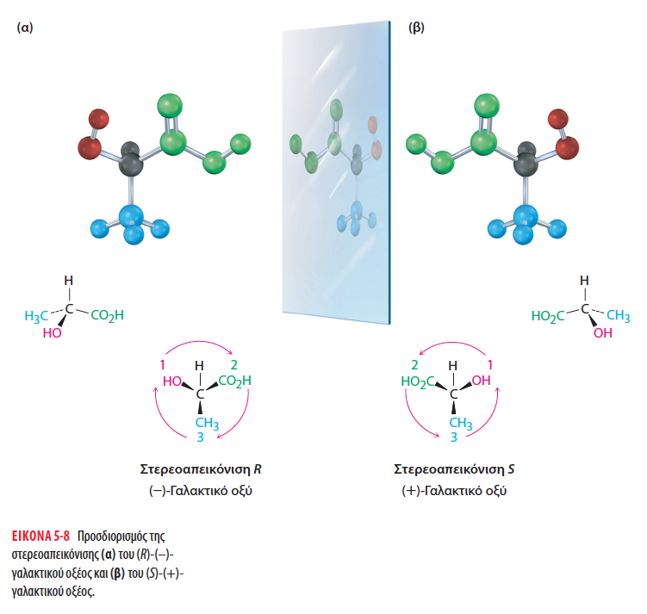
John McMurry, ΟΡΓΑΝΙΚΗ ΧΗΜΕΙΑ, ΠΕΚ 2016, www.cup.gr

Slide 16
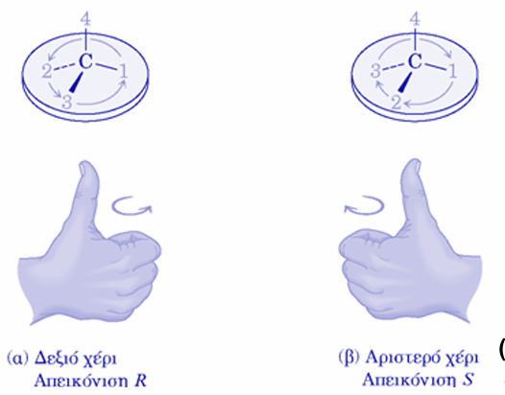

Slide 17
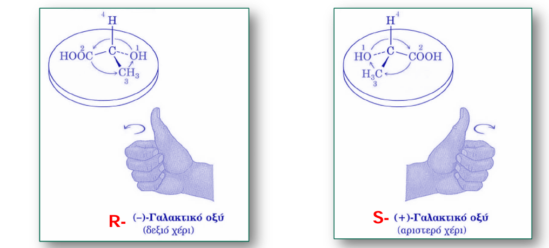

Slide 18
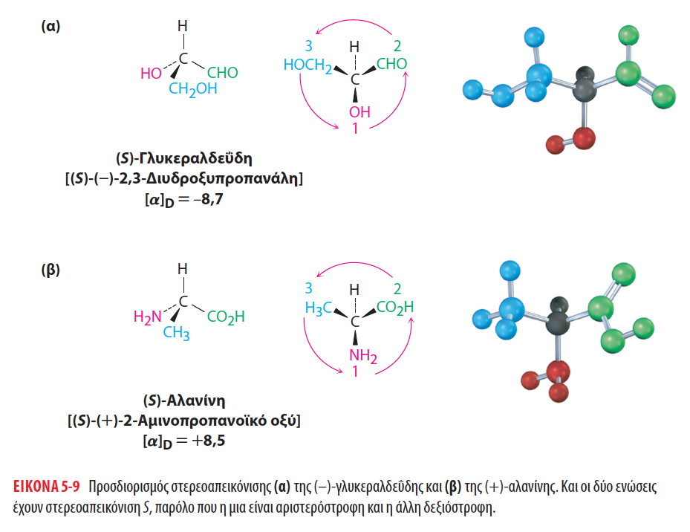
John McMurry, ΟΡΓΑΝΙΚΗ ΧΗΜΕΙΑ, ΠΕΚ 2016, www.cup.gr
Το πρόσημο της οπτικής στροφής, (+) ή (- ) δεν σχετίζεται με τον R ή S προσδιορισμό

Slide 20
S S R

Slide 22
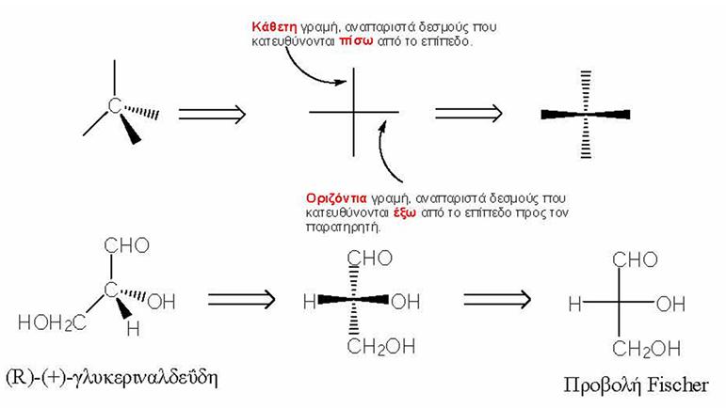
Προβολές Fischer
Σε μια προβολή κατά Fischer, το τετραεδρικό (3D) άτομο άνθρακα απεικονίζεται με δύο κάθετες γραμμές. Η κατακόρυφη γραμμή αναπαριστά δεσμούς που κατευθύνονται πίσω από το επίπεδο, απομακρύνονται από τον πα ρατηρητή, ενώ η οριζόντια αναπαριστά δεσμούς που κατευθύνονται έξω από το επίπεδο, προς τον παρατηρητή.

Slide 23
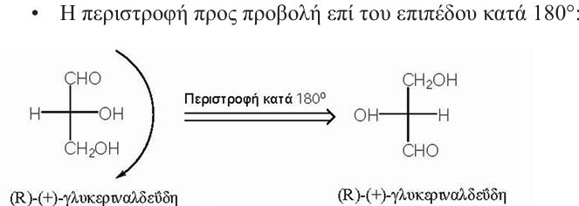
Επιτρεπτές μετακινήσεις
α) Μετακινήσεις που οδηγούν στην ίδια απεικόνιση

Slide 24
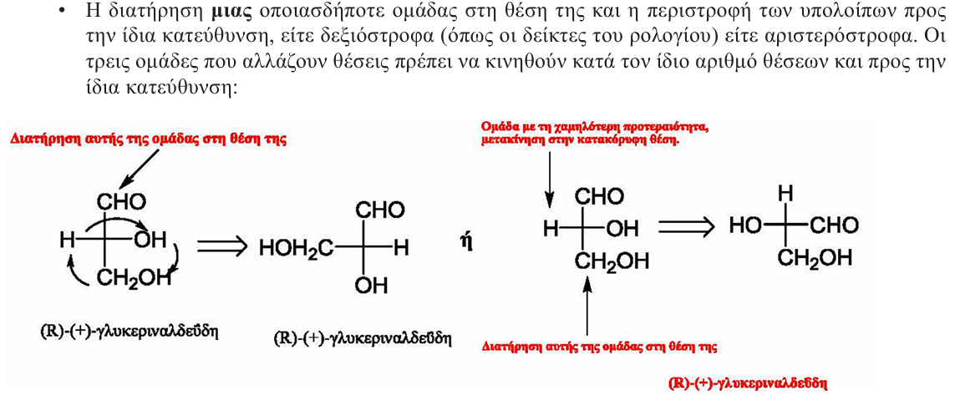
Επιτρεπτές μετακινήσεις
α) Μετακινήσεις που οδηγούν στην ίδια απεικόνιση

Slide 25
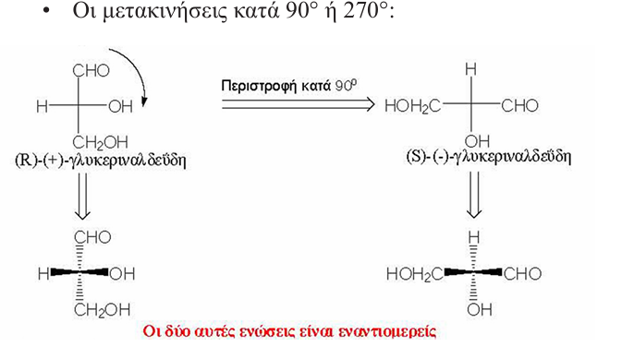
β) Μετακινήσεις που οδηγούν στην απεικόνιση του εναντιομερούς

Slide 27
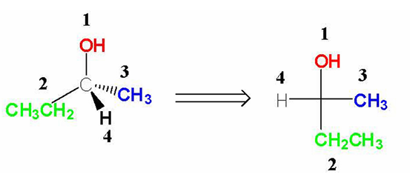
Προσδιορισμός απεικονίσεων R και S στις προβολές Fischer
Αφού προσδιοριστούν οι προτεραιότητες, θα πρέπει να προσανατολιστεί η δομή, με κάποια από τις επιτρεπόμενες κινήσεις, έτσι ώστε η ομάδα χαμηλότερης προτεραιότητας να δείχνει πως απομακρύνεται από τον παρατηρητή. Αυτό συμβαίνει όταν τοποθετηθεί στον κατακόρυφο άξονα (στην κορυφή ή τη βάση) της προβολής κατά Fischer.
Έστω ότι δίνεται η βουτανόλη-2, με απεικόνιση:

Slide 28
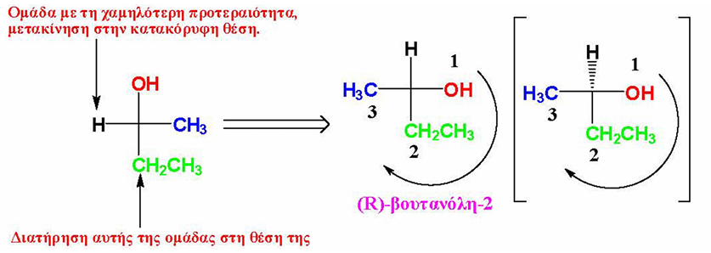
1ος τρόπος: Διατήρηση μιας ομάδας στη θέση της και περιστροφή των υπολοίπων προς την ίδια κατεύθυνση

Slide 29
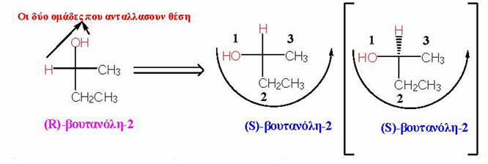
2ο τρόπος: Ανταλλαγή θέσης υποκαταστατών, ώστε να βρεθεί ο χαμηλότερης προτεραιότητας υποκατα στάτης σε κατακόρυφη θέση.
Η μεσολάβηση περιττού αριθμού αλλαγών θέσης δύο υποκαταστατών (1 φορά), γεγονός που ισοδυναμεί με περιστροφή κατά 90°, οδήγησε στο εναντιομερές τη (S)-βουτανόλη-2. Συνεπώς, η αρχική ήταν η (R)-βου τανόλη-2. Στο ίδιο συμπέρασμα θα καταλήγαμε αν από την αρχή γινόταν αντιληπτό ότι, όντας ο υποκατα στάτης χαμηλότερης προτεραιότητας (το Η) σε οριζόντιο άξονα, θα κατευθυνθεί προς τον παρατηρητή, κα τεύθυνση αντίθετη από αυτήν που χρειαζόμαστε για τον άμεσο προσδιορισμό της. Συνεπώς, προσδιορίζεται απευθείας η απεικόνιση του εναντιομερούς

Slide 31
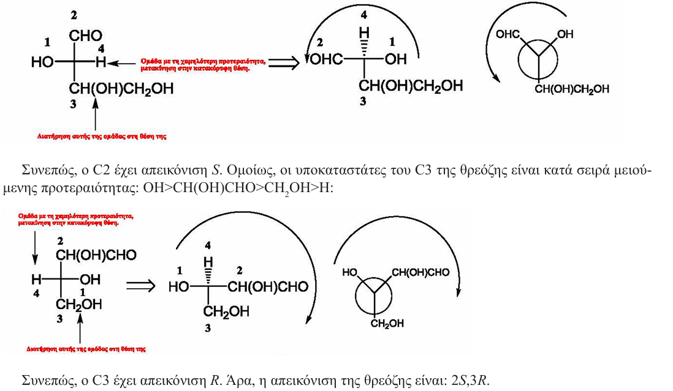

Slide 32
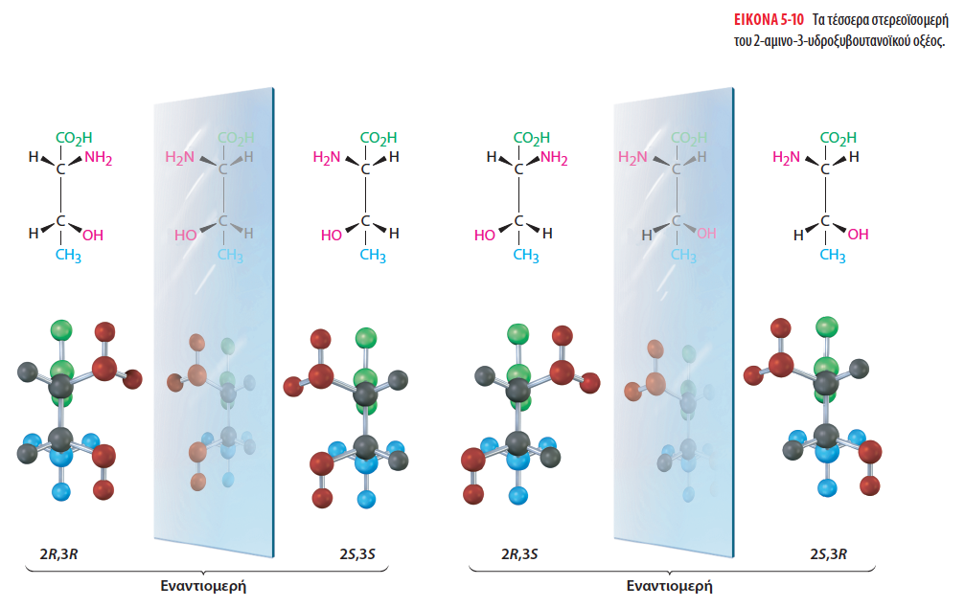
John McMurry, ΟΡΓΑΝΙΚΗ ΧΗΜΕΙΑ, ΠΕΚ 2016, www.cup.gr
Ένα μόριο με n στερεογονικά κέντρα μπορεί να έχει ως 2^{n} στερεοϊσομερή

Slide 33
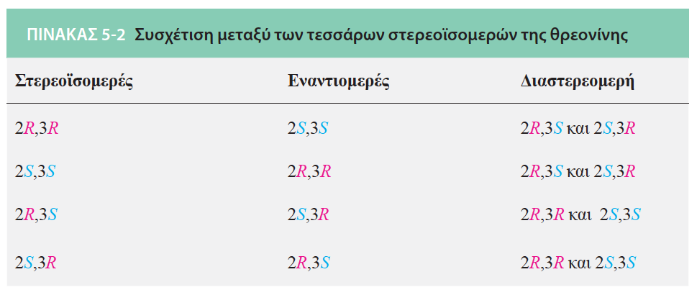
John McMurry, ΟΡΓΑΝΙΚΗ ΧΗΜΕΙΑ, ΠΕΚ 2016, www.cup.gr
Τα τέσσερα στερεοϊσομερή του 2-αμινο-3-υδροξυβουτανοϊκού οξέος μπορούν να ομαδοποιηθούν σε δύο ζεύγη εναντιομερών. Το στερεοϊσομερές 2R,3R είναι η κατοπτρική εικόνα του 2S,3S και το στερεοϊσομερές 2R,3S είναι η κατοπτρική εικόνα του 2S,3R. Ποια είναι όμως η σχέση μεταξύ οποιωνδήποτε δύο μορίων που δεν είναι κατοπτρικές εικόνες; Ποια είναι, για παράδειγμα, η σχέση μεταξύ του ισομερούς 2R,3R και του ισομερούς 2R,3S; Είναι στερεοϊσομερή, αλλά δεν είναι εναντιομερή.
Τα μόρια αυτά ονομάζονται διαστερεομερή. Τα διαστερεομερή είναι στερεοϊσομερή που δεν έχουν σχέση ειδώλου-αντικειμένου μεταξύ τους.

Slide 34
Τα διαστερεομερή είναι στερεοϊσομερή που δεν είναι κατοπτρικές εικόνες. Εφόσον χρησιμοποιήσαμε την αναλογία δεξιού/αριστερού για να περιγράψουμε τη σχέση μεταξύ δύο εναντιομερών, θα μπορούσαμε να επεκτείνουμε την αναλογία λέγοντας ότι η σχέση μεταξύ διαστερεομερών είναι όπως αυτή των χεριών από διαφορετικούς ανθρώπους. Το χέρι ενός ανθρώπου ομοιάζει με το χέρι ενός άλλου, αλλά δεν είναι πανομοιότυπα και δεν είναι κατοπτρικά είδωλα. Το ίδιο ισχύει και για τα διαστερεομερή: είναι παρόμοια, αλλά δεν είναι πανομοιότυπα και δεν είναι κατοπτρικά είδωλα.
Τα εναντιομερή έχουν αντίθετες διαμορφώσεις σε όλα τα στερεογονικά κέντρα, ενώ τα διαστερεομερή έχουν αντίθετες διαμορφώσεις σε ορισμένα (ένα ή περισσότερα) στερεογονικά κέντρα αλλά την ίδια διαμόρφωση σε άλλα.

Slide 35
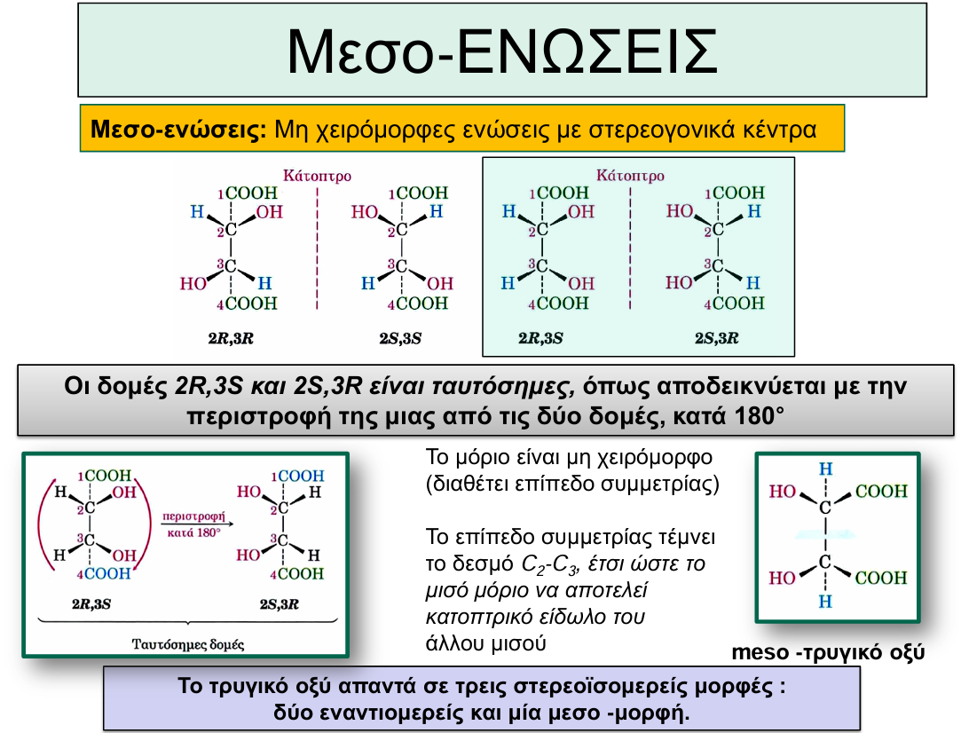

Slide 36
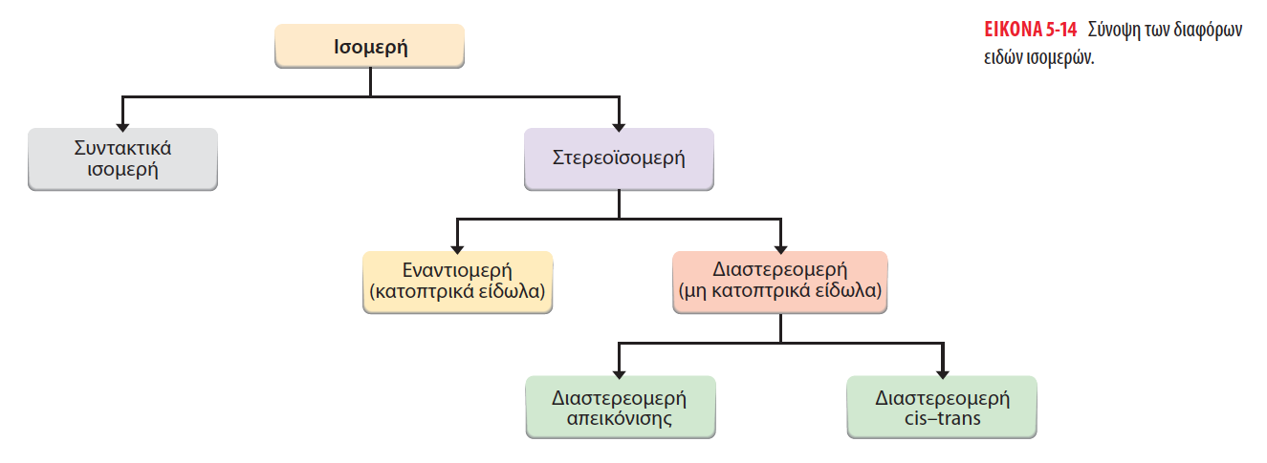
1) Συντακτικά ισομερή: Προκύπτουν από τη διαφορετική διευθέτηση των ατόμων στο μόριο, δηλαδή έχουν διαφορετική δομή.

Slide 37
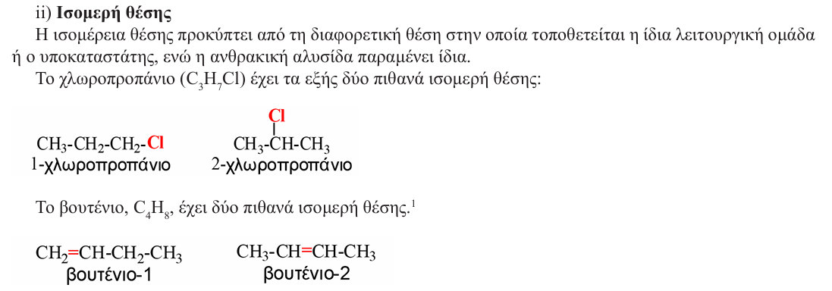
1) Συντακτικά ισομερή: Προκύπτουν από τη διαφορετική διευθέτηση των ατόμων στο μόριο, δηλαδή έχουν διαφορετική δομή.

Slide 38
1) Συντακτικά ισομερή: Προκύπτουν από τη διαφορετική διευθέτηση των ατόμων στο μόριο, δηλαδή έχουν διαφορετική δομή.

Slide 39
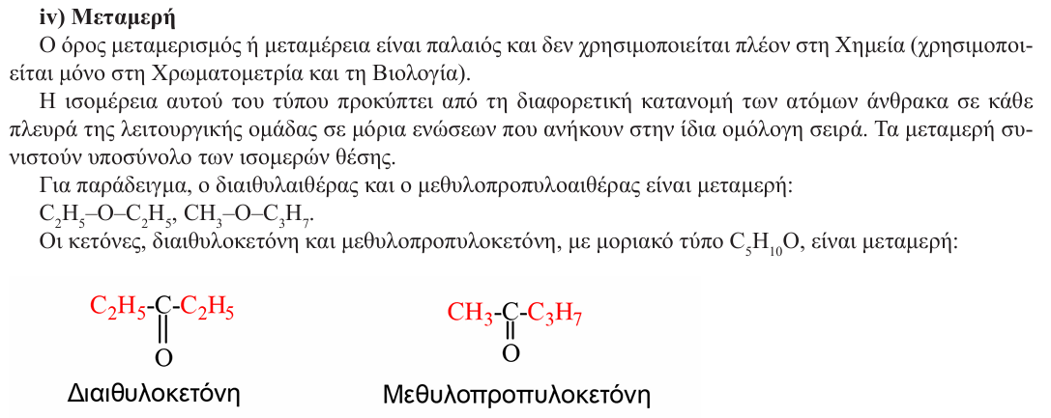
1) Συντακτικά ισομερή: Προκύπτουν από τη διαφορετική διευθέτηση των ατόμων στο μόριο, δηλαδή έχουν διαφορετική δομή.

Slide 41
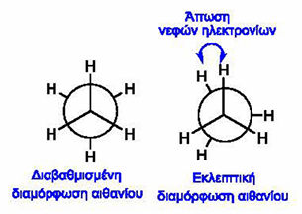

Slide 43
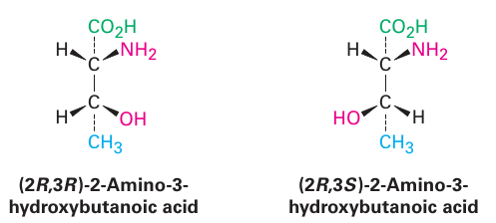
Διαστερεομερή απεικόνισης

Slide 44
Cis-trans Διαστερεομερή

Slide 45
Βιβλιογραφία
1) Spiliopoulos, I., Vakros, I., & Xaplanteri, M. (2015). Χημεία [Undergraduate textbook]. Kallipos, Open Academic Editions.
2) Chamilakis, S. (2015). Organic Chemistry [Undergraduate textbook]. Kallipos, Open Academic Editions.
3) ΟΡΓΑΝΙΚΗ ΧΗΜΕΙΑ, JOHN McMURRY, Μετάφραση της 9ης αμερικανικής έκδοσης. Επιμέλεια: Ιουλία Σμόνου, Μανώλης Στρατάκης, 2020

